Slide 1

HISBEANS · SEOUL FOREST · 2026.11
LAYER
by HISBEANS
겹쳐질수록, 히즈빈스가 됩니다
서울숲점에서 시작하는 매장 미니앱 사업기획서
리더십 보고 · PM 패트릭
Notes:
오늘 보고드릴 것은 매장 미니앱의 새 이름 'LAYER'와, 서울숲점에서 이 레이어로 매출을 10% 올리는 계획입니다.

Slide 2
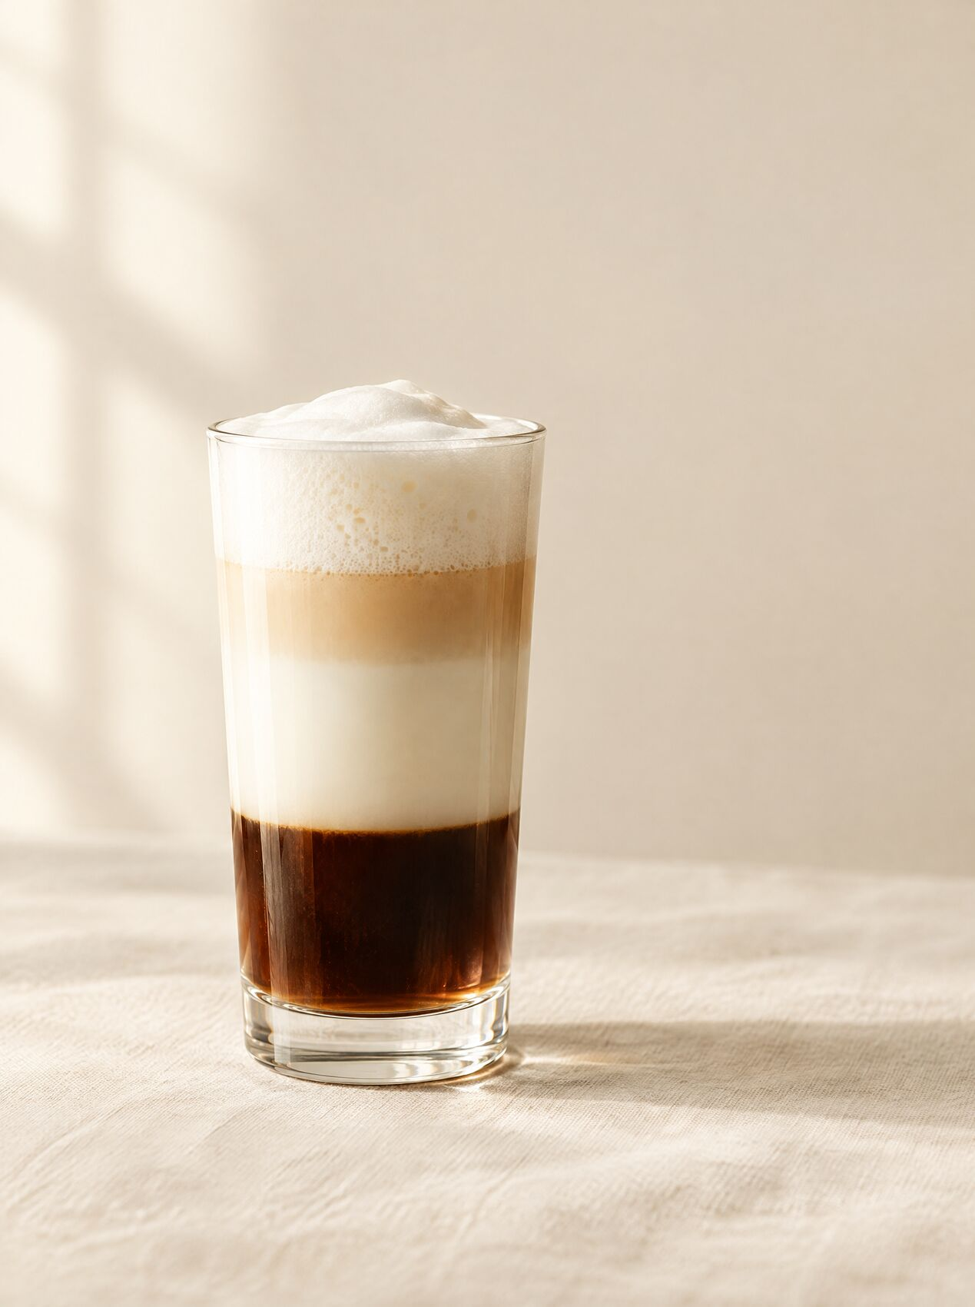
01 · BRAND
LAYER, 층 그리고 겹
한 잔의 커피는 원두와 물, 그리고 손길이 겹겹이 쌓여 완성됩니다.
히즈빈스도 그렇습니다. 장애인과 비장애인, 서로 다른 레이어가 겹쳐 하나의 브랜드가 되었습니다.
LAYER는 그 위에 한 층을 더합니다. 공간과 고객을 잇는, 히즈빈스의 새로운 한 겹입니다.
1
한 잔의 레이어
에스프레소 · 우유 · 거품
겹이 쌓여 하나의 맛이 됩니다
2
사람의 레이어
장애인 · 비장애인 바리스타
서로 다른 사람이 겹쳐 히즈빈스가 됩니다
3
공간의 레이어
서울숲점 10층, 일곱 개의 공간
매장마다 다른 결이 쌓입니다
4
고객의 레이어
LAYER 앱
방문이 쌓여 단골이 되고, 매장의 한 축이 됩니다
Notes:
레이어는 이름 자체가 히즈빈스의 이야기입니다. 음료도, 공동체도, 공간도 겹으로 만들어집니다. 레이어 앱은 그 위에 고객을 잇는 한 겹입니다.

Slide 3
02 · SUMMARY
한 장 요약
공간을 소개하는 미니앱에 '이득'을 더해, 서울숲점 매출을 10% 끌어올린다
무엇을
왜
목표
매장 미니앱을 LAYER로 명명하고, 공간 소개 위에 스탬프 · 월간 쿠폰을 얹습니다
서울숲점 월매출이 7월 959만 원에서 10월 629만 원으로 34% 줄었습니다. 매장 안 고객과 연결되는 장치가 없습니다
서울숲점 월매출 +10% · 회원가입 월 50명 이상 · 쿠폰 사용률 측정
어떻게
언제
누가
테이블마다 4~5cm QR → 간편 회원가입 → 스탬프 적립 → 매달 바뀌는 이벤트 쿠폰
11월 3주 개발 · 현장 점검 → 11월 마지막 주 서울숲점 MVP 테스트
PM · 개발 패트릭 / 기획 · 프로모션 제나 / 기술 · UX 자문 JM / 매장 협의 카사본
Notes:
한 장으로 요약하면, 서울숲점 테이블 QR에서 시작하는 스탬프·쿠폰 앱으로 매장 매출을 10% 올리는 프로젝트입니다.

Slide 4
03 · WHY NOW
서울숲점 매출, 넉 달째 내려가고 있습니다
-34%
7월 대비 10월 월매출
63%
10월 월 목표(1,000만 원) 달성률
0개
매장 안 고객과 다시 연결되는 장치
매장에 온 손님은 이미 히즈빈스의 핵심 고객입니다. 문제는 이들이 다시 올 이유를 만들어 줄 창구가 없다는 것입니다.
출처: SG팀 매장별 매출 Data (2026년 7~10월)
Notes:
SG팀 매출 데이터 기준입니다. 7월 959만 원에서 10월 629만 원까지 매달 줄었고, 월 목표 1,000만 원 대비 10월은 63% 수준입니다.

Slide 5
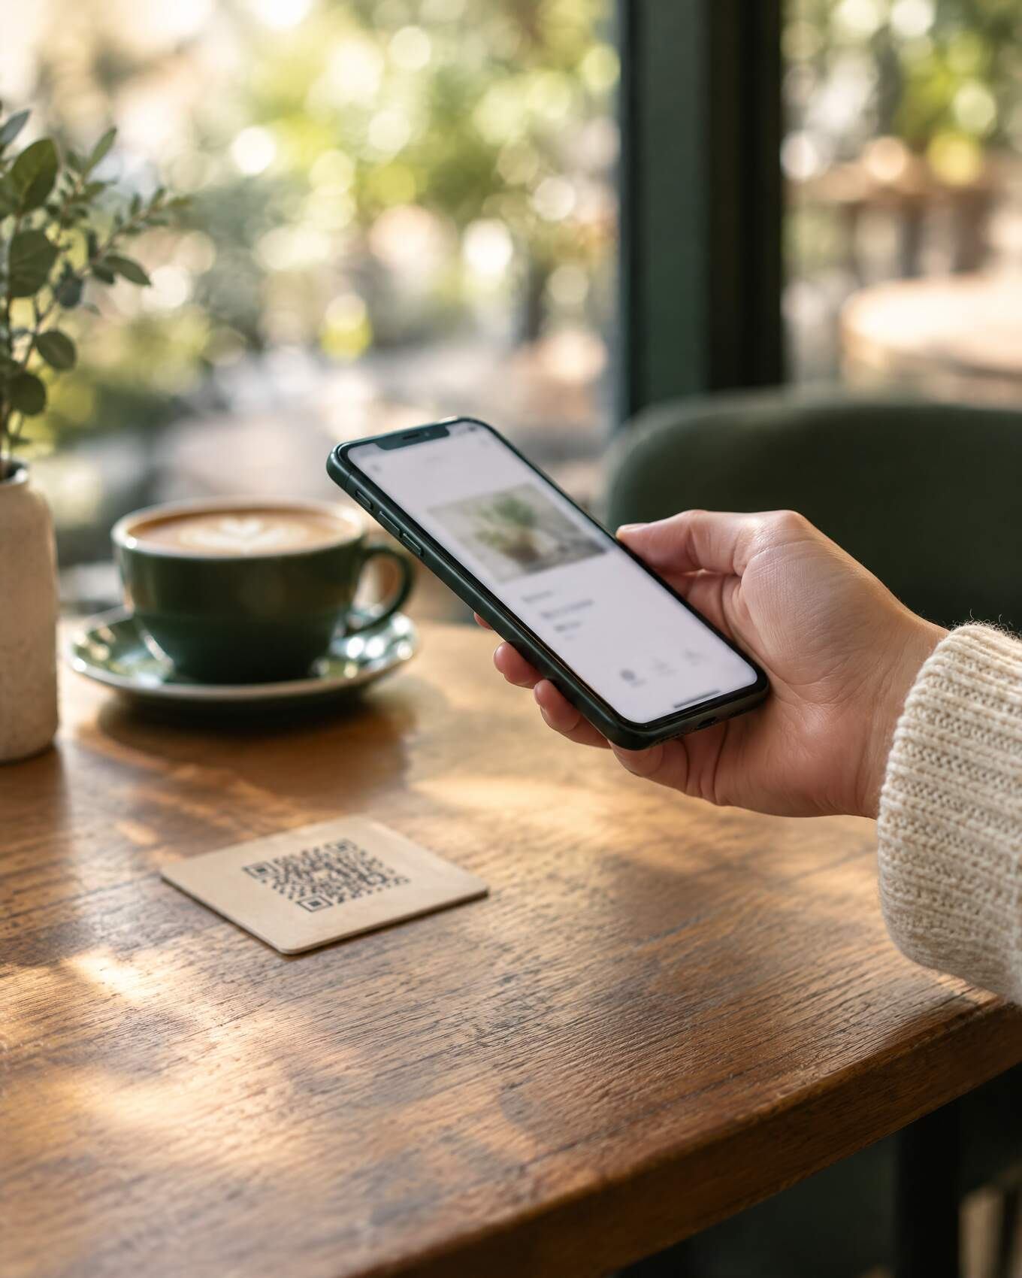
04 · CONCEPT
소개만으로는 들어오지 않습니다. 이득이 있어야 들어옵니다
지금 MVP
LAYER
공간 · 전망 · 메뉴 · 상품 · 오시는 길을 소개하는 안내 페이지
→
소개 위에 혜택을 얹어, 다시 들어올 이유가 있는 앱
혜택
스탬프 · 월간 이벤트 쿠폰
들어올 이유를 만듭니다. 매달 새로운 이벤트가 열립니다
공간
매장별 아이덴티티
서울숲점 10층, 일곱 개의 공간과 전망. 매장마다 다른 이야기를 담습니다
PR
매장 안 마케팅 채널
핵심 고객에게 우리가 밀고 싶은 상품만 보여줍니다. 블로그 등은 아이콘 링크로만 둡니다
Notes:
지금 MVP는 공간 안내 페이지입니다. 여기에 혜택을 얹으면 들어올 이유가 생기고, 들어온 고객에게 매장 아이덴티티와 상품을 자연스럽게 보여줄 수 있습니다.

Slide 6
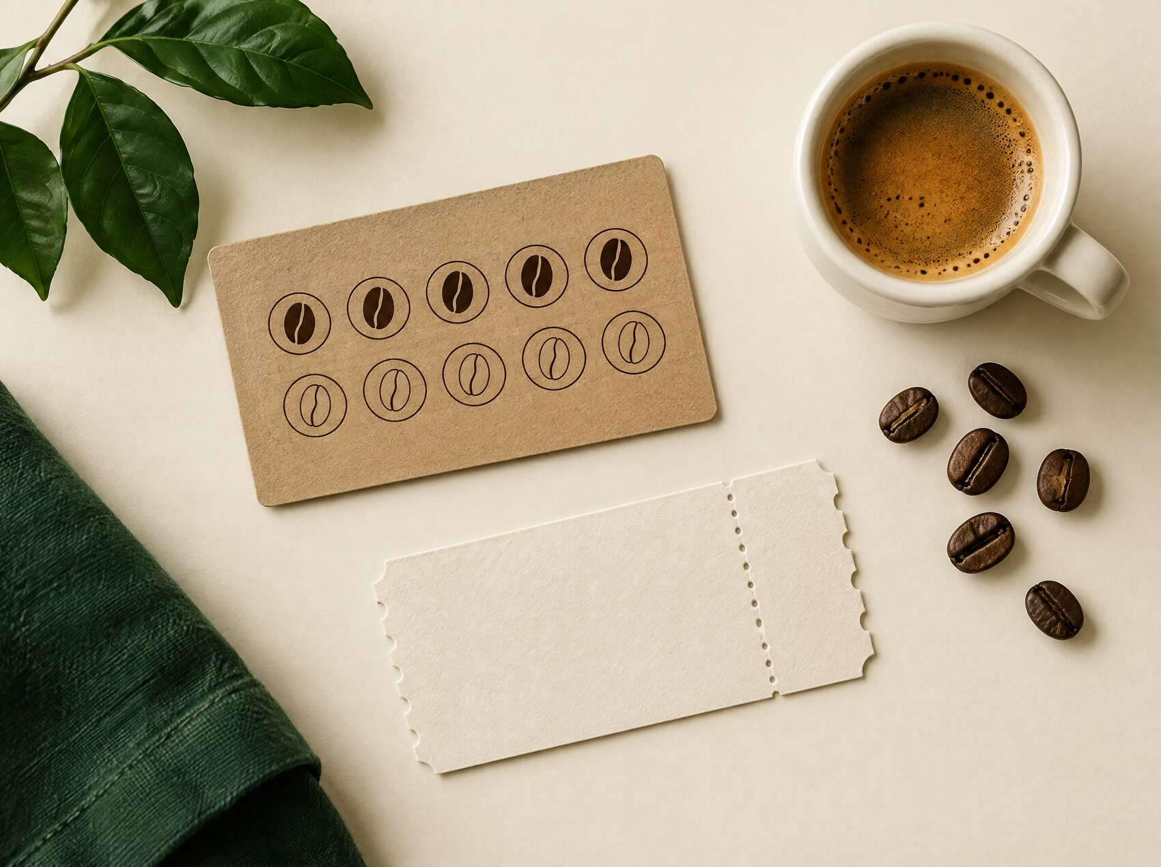
05 · USER FLOW
테이블 QR 한 번에서 재방문까지, 다섯 걸음
01
02
03
04
05
QR 스캔
이달의 이벤트
간편 회원가입
스탬프 적립
쿠폰 · 재방문
›
›
›
›
테이블마다 붙은 4~5cm QR을 찍으면 앱 설치 없이 바로 열립니다
첫 화면에서 이번 달 프로모션을 바로 만납니다
개인 회원번호를 발급받아 기억합니다
음료를 살 때 회원번호로 스탬프가 쌓입니다
모인 스탬프와 월간 쿠폰으로 다시 방문합니다
MVP에서 확인할 것
회원가입 단계에서 고객이 얼마나 이탈하는가
음료 결제 때 회원번호 입력이 매장 운영에 부담이 되는가
스탬프 · 쿠폰이 실제 재방문으로 이어지는가
회원번호 방식과 결제 연동은 MVP 결과를 보고 JM · 카사본과 함께 정합니다
Notes:
고객 입장의 흐름입니다. 회원가입은 최대한 단순하게, 스탬프와 쿠폰이 다시 올 이유를 만듭니다. 결제 단계 연동 방식은 MVP에서 매장과 함께 검증합니다.

Slide 7

06 · TOUCHPOINT
노출은 테이블 위 4~5cm QR 하나로 시작합니다
크기
4~5cm 정사각 스티커
위치
테이블마다 1개, 앉으면 보이는 모서리
연결
앱 설치 없이 바로 LAYER 첫 화면
교체
매달 이벤트 문구만 바꿔 재부착
QR 위 문구 시안
A
“매달 바뀌는 프로모션, QR로 먼저 즐겨보세요”
B
“한 번 찍으면, 이달의 이벤트가 열립니다”
C
“커피 한 잔에 스탬프 한 겹 — LAYER”
시안 이미지 · QR은 현재 MVP 주소로 연결
Notes:
외부 광고비 없이, 이미 매장에 앉아 있는 손님에게 노출합니다. 시안의 QR은 실제로 현재 MVP 주소로 연결됩니다.

Slide 8
07 · GOAL & KPI
목표: 서울숲점 월매출 +10%
서울숲점 월매출
KPI 1 · 최우선
+10%
회원가입 수
월 50명 이상
회원이 되면 스탬프를 쌓을 확률이 크게 올라갑니다. 모든 지표의 출발점입니다
KPI 2
기준 730만 원
목표 803만 원 (+73만 원/월)
쿠폰 사용률
MVP 기간 측정 → 기준선 설정
발급한 쿠폰 중 매장에서 실제로 쓰인 비율. 다음 달 프로모션 설계의 근거가 됩니다
이렇게 닿습니다
회원 50명 × 월 3회 추가 방문
× 객단가 5,000원 ≈ 월 75만 원
KPI 3
회원 재방문 빈도
회원 1인당 월 방문 횟수
기준: SG팀 매출 Data 8~10월 평균 / 객단가 · 방문 횟수는 MVP 검증 가정
스탬프가 '근처에서 마실 이유'로 작동하는지 확인합니다
Notes:
기준은 최근 3개월(8~10월) 평균 730만 원입니다. 10%는 월 73만 원, 목표 월매출은 약 803만 원입니다. 회원 50명이 한 달에 세 번 더 오면 닿는 숫자입니다. 객단가와 추가 방문 횟수는 MVP에서 검증할 가정입니다.

Slide 9

08 · PROMOTION
매달 하나의 이벤트, 회원 수에 맞춰 키워갑니다
매달 1개 이벤트 · 단계 전환은 회원 수와 쿠폰 사용률을 보고 결정
STAGE 3
회원 150명 이상
STAGE 2
개인화 · 선결제
회원 50~150명
방문 빈도별 맞춤 쿠폰
선결제(충전) 도입으로 결제 단계 축소
STAGE 1
테마 이벤트 쿠폰
회원 ~50명
시즌 메뉴 연계 % 할인 쿠폰
입주사 대상 더블 스탬프 데이
기본 스탬프
스탬프를 모으면 음료 · 사이즈업 쿠폰
월 1회 이벤트로 첫 회원 모으기
핵심 타깃 · 매일 오는 입주사
입주사 할인에 스탬프까지 쌓이면, 다른 데서 마실 커피를 여기서 마실 이유가 생깁니다.
Notes:
프로모션은 매달 하나씩 진행합니다. 처음에는 단순한 스탬프로 시작하고, 회원 수가 늘면 할인 쿠폰과 선결제까지 단계적으로 키웁니다. 핵심 타깃은 매일 오는 헤이그라운드 입주사입니다.

Slide 10
09 · IN-STORE CHANNEL
매장에 온 손님에게, 우리가 밀고 싶은 것만
1
이달의 이벤트
LAYER · 서울숲점
첫 화면 맨 위. 매달 바뀌는 프로모션이 들어올 이유가 됩니다
이달의 이벤트
11월 · 첫 스탬프 2배
2
내 스탬프
회원번호로 쌓인 스탬프를 바로 확인합니다
내 스탬프
3
공간 소개
기존 MVP의 공간 · 전망 안내를 그대로 살려 매장 아이덴티티를 전합니다
공간 · 일곱 개의 자리
4
추천 아이템 1~2개
오늘은 어떤 시간이 필요하세요?
전 상품이 아니라, 지금 밀고 싶은 아이템만 배치합니다
이달의 추천 원두 1종
5
아이콘 링크
블로그 · 인스타 · 공식몰은 하단 아이콘으로만, 경로를 늘리지 않습니다
블로그
인스타
공식몰
Notes:
매장 손님은 히즈빈스 커피를 실제로 소비하는 주 고객층입니다. 이들에게 하는 PR이 가장 효과가 큽니다. 상품을 다 늘어놓지 않고, 밀고 싶은 아이템만 배치합니다.

Slide 11
10 · TEAM
추진 체계와 역할
의사결정 · 리더십
패트릭
제나
JM
카사본
PM · 개발 구축
기획 · 프로모션 설계
히즈빈스 개발자 · 기술/UX 자문
카페사업본부 · 매장 협의
전체 일정 · 앱 개발과 빌드업 책임
월간 이벤트 · 스탬프 · 쿠폰 구조 설계
매장에서 쉽게 쓰이는 기술 · UX 조언
매장 운영 · 쿠폰 처리 방식 · CM 소통
핵심 업무 | 책임자 | 협업 | 완료 결과물 | 완료 시점
요구사항 · UX 흐름 확정 | 패트릭 | JM | 화면 흐름 · 기능 명세 | 11월 1주차
월간 프로모션 · 스탬프 구조 설계 | 제나 | 패트릭 | 11월 이벤트안 · 쿠폰 규칙 | 11월 2주차
회원 · 스탬프 · 쿠폰 기능 개발 | 패트릭 | JM | LAYER MVP | 11월 3주차
매장 쿠폰 처리 방식 · CM 협의 | 카사본 | 패트릭 · 제나 | 매장 운영 가이드 | 11월 3주차
서울숲점 MVP 테스트 · 결과 보고 | 패트릭 | 제나 · 카사본 | KPI 결과 보고서 | 12월 1주차
Notes:
PM과 개발 구축은 패트릭, 프로모션 설계는 제나가 맡습니다. JM에게 기술과 UX 자문을 받고, 매장 도입은 카사본과 CM들을 통해 협의합니다.

Slide 12
11 · TIMELINE
11월 3주 개발, 마지막 주 서울숲점 테스트
11월 1주
11월 2주
11월 3주
11월 4주
12월 1주
11/2–11/8
11/9–11/15
11/16–11/22
11/23–11/29
11/30–12/6
요구사항 · UX 흐름 정리
패트릭 · JM
프로모션 · 스탬프 구조 설계
제나
회원 · 스탬프 · 쿠폰 개발
패트릭
매장 협의 · QR 스티커 제작
카사본 · 제나
서울숲점 MVP 테스트
전원
결과 분석 · 리더십 보고
패트릭
◆ 11/22
◆ 11/23
◆ 12월 1주
MVP 개발 완료 · 매장 준비
서울숲점 테이블 QR 부착 · 테스트 시작
결과 보고 · 다음 단계 결정
Notes:
11월 첫 3주는 개발과 현장 적용 점검, 마지막 주에 서울숲점에서 MVP를 테스트합니다. 12월 첫 주에 결과를 보고드리겠습니다.

Slide 13
12 · RISK
리스크와 대응, 그리고 도입 전략
리스크 | 영향 | 대응
결제 단계가 하나 더 생긴다 | 매장 직원 · 고객 모두 불편, 현장 거부감 | MVP에서 입력 방식을 단순하게 검증하고, 카사본 · CM과 처리 방식을 함께 정합니다. 회원번호 방식은 결과를 보고 디벨롭합니다
쿠폰 원가 · 정산 기준이 없다 | 매장 손익 부담, 쿠폰 운영이 흐지부지됨 | 쿠폰 비용 부담 주체와 정산 방식을 카사본과 먼저 합의합니다
앱 자체 노출에 비용이 든다 | 외부 광고로 알리면 비용이 커짐 | 외부 노출 대신 테이블 QR과 매달 바뀌는 이벤트로 매장 안에서 들어올 이유를 만듭니다
도입 전략
새로 생기는 매장에
기본 탑재합니다
기존 매장을 한꺼번에 바꾸는 대신, 서울숲점에서 검증한 뒤 신규 매장 오픈 때 처음부터 함께 깝니다.
매장별로는 CM과 직접 소통해 그 매장 손님이 선호하는 프로모션을 찾습니다.
기존 매장 일괄 도입 ✕ → 신규 매장 기본 탑재 ○
Notes:
가장 큰 리스크는 결제에 한 단계가 더 생기는 것입니다. 매장 부담을 줄이는 방식을 카사본, CM과 함께 찾고, 기존 매장 일괄 도입보다 새로 생기는 매장에 기본 탑재하는 방식으로 접근합니다.

Slide 14
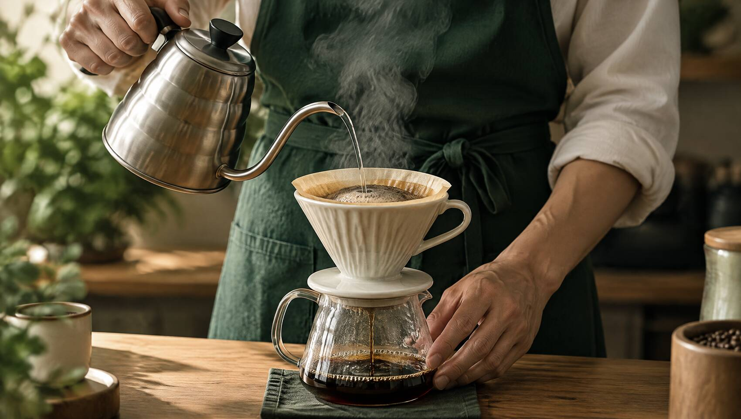
13 · NEXT
한 겹씩 쌓아 갑니다
1
지금 · 서울숲점 MVP
스탬프 · 월간 쿠폰 · 회원가입
2
다음 · 신규 매장 기본 탑재
매장별 아이덴티티 · CM 맞춤 프로모션
3
이후 · 선결제 시스템
결제 단계를 줄이고 단골을 묶어 둡니다
오늘 결정해 주실 것
미니앱 이름을 LAYER로 확정
11월 마지막 주 서울숲점 MVP 테스트 진행
쿠폰 비용 · 처리 방식을 카사본과 협의 시작
Notes:
마지막으로 결정해 주실 세 가지입니다. 이름 확정, 11월 마지막 주 테스트, 그리고 쿠폰 비용과 처리 방식에 대한 카사본 협의 착수입니다.

